Slide 1
第二章 创建与操作MySQL
数据库和数据表
MySQL数据库

Slide 2
00
字段的基本类型
int
整数
bigint
1、数值类型
浮点数
float
小数
定点数
double
固定长度
char
decimal
2、字符串类型
可变长度
varchar
年月日
date
3、日期时间类型
时分秒
time
年月日时分秒
datetime

Slide 3
00
字段的约束条件
1、主键约束
primary key
2、外键约束
foreign key
3、是否允许为null
允许：null
不允许：not null
4、默认值
default
5、自增
auto_increment
6、唯一约束
unique

Slide 4
00
操作数据库
3、分析并确定数据表的结构
4、使用可视化工具创建数据库
5、使用可视化工具创建数据表

Slide 5
01 使用SQL语句操作数据库
目 录
CONTENTS
02 使用SQL语句操作数据表
03 本章小结和作业

Slide 6
01
SQL语句操作数据库

Slide 7
01
SQL语句操作数据库
1、创建数据库：
语法：使用create database 数据库名 创建数据库
使用create database if not exists 数据库名 创建数据库
举例：创建一个名为“students”的数据库
【步骤】
(1）打开可视化管理工具，新建查询。
(2）输入创建数据库的语句:create database if not exists student;

Slide 8
01
SQL语句操作数据库
1、创建数据库：
数据库的命名规则：
（1）不能与现有数据库重名；
（2）由字母、数字和下划线（_）组成；
（3）不能使用MySQL的关键字。若使用了其他字符或关键字，需要使用成对的反引号（`）将名称引起来；
（4）默认Windows系统不区分大小写字母，而Unix、Linux等其他操作系统常常需要区分大小写。

Slide 9
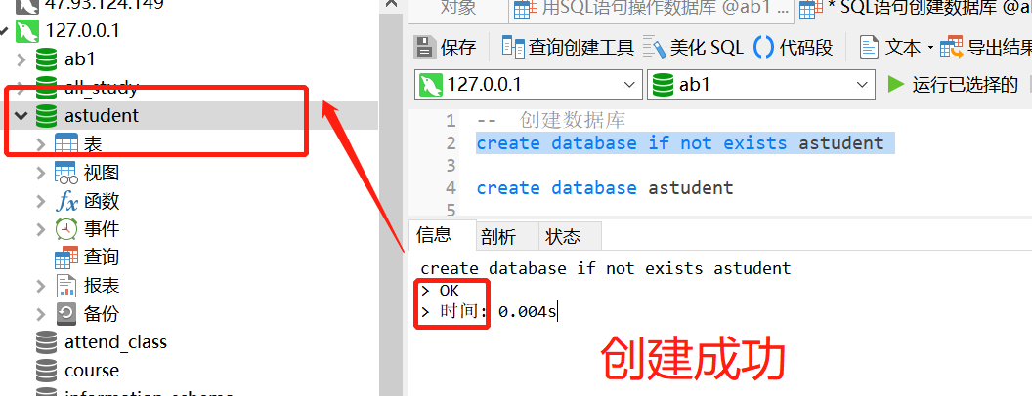
01
SQL语句操作数据库
1、创建数据库：
【步骤】
(1）打开可视化管理工具，新建查询。
(2）输入创建数据库的语句:create database if not exists student;

Slide 10
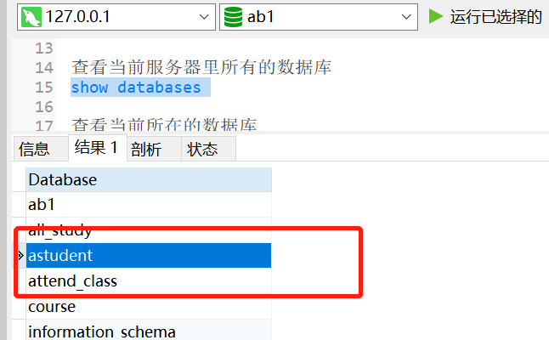
01
SQL语句操作数据库
2、查看当前服务器所有的数据库：
语法：show databases;

Slide 11
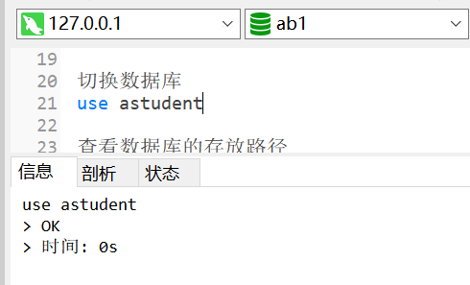
01
SQL语句操作数据库
3、切换数据库：
语法：use 数据库名

Slide 12
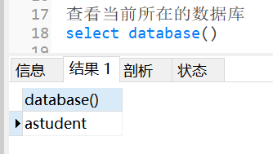
01
SQL语句操作数据库
4、查看当前数据库：
语法：select database()

Slide 13
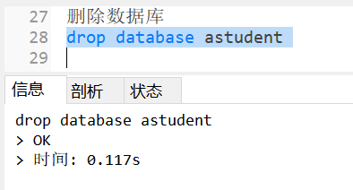
01
SQL语句操作数据库
5、删除数据库
语法：drop database 数据库名

Slide 14
01
SQL语句操作数据库
6、查看数据库的存放路径：
语法：show variables like '%datadir%'

Slide 15
02
SQL语句操作数据表

Slide 16
02
SQL语句操作数据库
1、创建数据表：
语法：
create table 表名 (
字段名1 字段类型1 列级约束,
字段名2 字段类型2 列级约束,
.....
[表级别约束条件]
);
案例：
create table class(
class_ id int(5),
class_name varchar(30)
)；

Slide 17
02
添加主键约束
创建表的时候添加主键约束（列级约束）：
语法：primary key
create table class(
class_id int(5) primary key,
class_name varchar(30)
)；
Notes:
使用desc 数据表名 查看数据表结构

Slide 18
02
添加主键约束
创建表的时候添加主键约束（表级约束）：
语法：[constraint 约束名] primary key(主键列1[,列2])
constraint pk_class_id primary key (class_id)
Notes:
使用desc 数据表名 查看数据表结构

Slide 19
02
主键值递增
创建表的时候添加主键约束（列级约束）：
语法：auto_increment
create table class(
class_ id int(5) primary key auto_increment,
class_name varchar(30)
)；
Notes:
使用desc 数据表名 查看数据表结构

Slide 20
02
添加唯一性约束
创建表的时候添加唯一性约束（列级约束）：
语法：unique
create table class(
class_id int(5) primary key,
class_name varchar(30) unique
)；
Notes:
使用desc 数据表名 查看数据表结构

Slide 21
02
添加唯一性约束
创建表的时候添加唯一性约束（表级约束） ：
语法： [constraint 约束名] unique(列1[,列2])
constraint uk_classid unique(classname
Notes:
使用desc 数据表名 查看数据表结构

Slide 22
02
添加check约束
创建表的时候添加check约束（列级约束）：
语法：check(检查条件)
create table student(
stu_id int(5) primary key,
ssex char(1) check(ssex=‘男’ or ssex=‘女’)
)；
Notes:
使用desc 数据表名 查看数据表结构

Slide 23
02
添加check约束
创建表的时候添加check约束（表级约束） ：
语法： [constraint 约束名] check(检查条件)
create table student(
stu_id int(5) primary key,
ssex char(1)，
constraint ck_ssex check(ssex=‘男’ or ssex=‘女’)
)；
Notes:
使用desc 数据表名 查看数据表结构

Slide 24
02
添加外键约束
创建表的时候添加外键约束：
语法：constraint 约束名 foreign key (外键列名称) references 主表名称(主表主键名称)
constraint fk_class_id foreign key(class_id) references class(class_id)
Notes:
使用desc 数据表名 查看数据表结构

Slide 25
02
SQL语句操作数据库

Slide 26
03
本章小结和作业

Slide 27
03
使用SQL语句操作数据表1
1、创建数据表
create database 数据库名
2、查看数据表中的数据库
show databases
3、切换数据库
use 数据库名
4、查看当前数据库
select database()
5、删除数据库
drop database 数据库名
6、查看数据库存放路径
show variables like '%datadir%'

Slide 28
03
使用SQL语句操作数据库
1、创建数据库
create table 数据表名()
2、查看数据库中的数据表
show tables
3、查看数据表结构
desc 数据表名

Slide 29
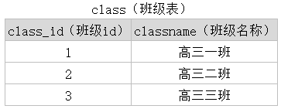
04
作业
写出创建“学生成绩库”四个表的SQL语句（包括约束条件）

Slide 30
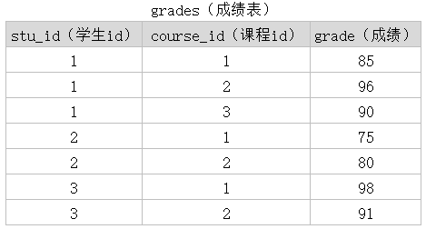

Slide 31
THANK YOU！
谢谢欣赏

